Slide 1
ВСЕМИРНЫЙ ДЕНЬ БОРЬБЫ
С ТУБЕРКУЛЕЗОМ

Slide 2
*Именно в этот день в 1882
году в
Берлине доктор
Роберт Кох
объявил об открытии
бациллы этой
страшной болезни.

Slide 3
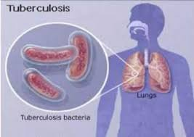
Что такое туберкулёз?
Причиной развития туберкулёза является туберкулёзная палочка, которая, попав в организм человека, начинает его разрушать. Туберкулёз может поражать любой орган, но преимущественно поражает лёгкие.

Slide 4

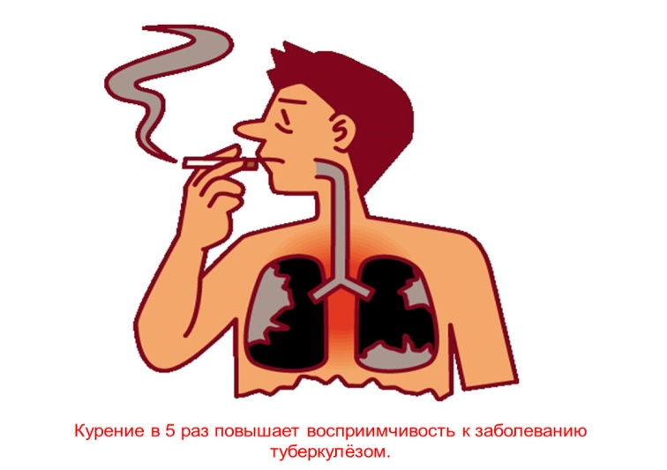
Возбудители туберкулеза проникают в организм воздушно- капельным путем при общении с кашляющим и чихающим больным, при вдыхании пыли во время уборки помещения, где находился бациллоноситель, пренебрегающий правилами безопасности. Организм человека поражается микобактериями туберкулеза бычьего типа при употреблении в пищу молочных продуктов, реже мяса животных, больных туберкулезом.
Наибольшую опасность для людей представляют крупный рогатый скот и козы, менее опасен туберкулез у собак, кошек, овец и свиней. Существует и контактный путь проникновения инфекции - через поврежденную кожу и слизистые оболочки, при докуривании чужих сигарет, при поцелуях, при использовании чужой зубной щетки, чужой посуды.

Slide 5
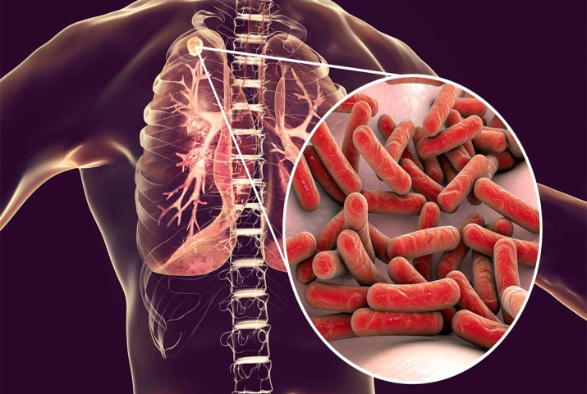
Болеют туберкулезом более 50 видов млекопитающих и более 80 видов птиц. Но человек восприимчив только к микобактериям человеческого типа и отчасти бычьего.
Таким образом, источником инфекции чаще всего является пораженный туберкулезом человек, выделяющий
микобактерии вместе со слюной и мокротой при чихании, кашле, разговоре. Особую опасность для окружающих
представляет больной открытой формой туберкулеза.

Slide 6
К ослаблению защитных
( иммунных) сил организма приводят:
Переутомление, недосыпание, стресс;
Неполноценное питание;
Курение, алкоголизм;
Применение гормональных препаратов;
Такие заболевания как :хронические заболевания лёгких, сахарный диабет, язвенная болезнь, ВИЧ – инфекция ,
гепатиты и т.д.

Slide 7
Симптомы, встречающиеся при туберкулёзе:
  Быстрая утомляемость, снижение аппетита
  Ночная потливость
  Повышенная температура, чаще в вечернее время суток
  Кровохаркание или появление прожилок алой крови в мокроте
  Кашель, возможно с мокротой
Некоторые люди могут не подозревать о том, что у них туберкулёз. Так как самый главный признак туберкулёза – кашель, люди могут винить в этом курение, бронхит,
аллергические проявления и др.

Slide 8
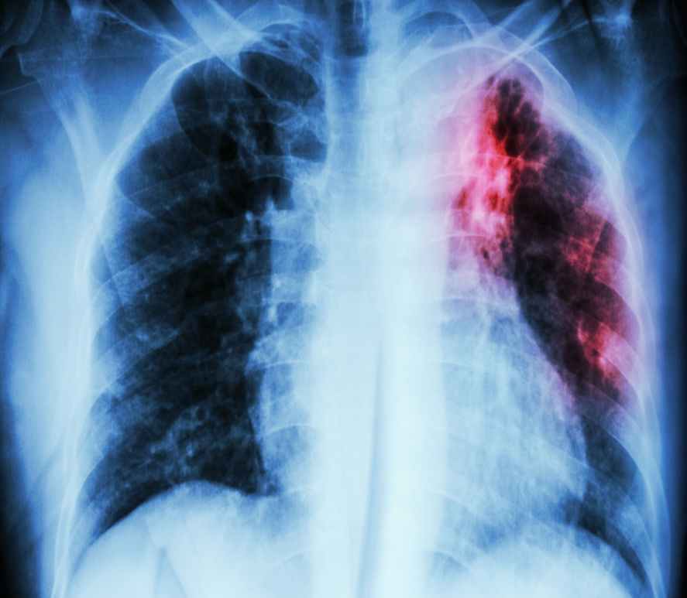
Что делать если есть подозрения?
Обязательно сразу обратитесь к участковому терапевту. Врач назначит обследование: сдать общий анализ крови, анализ мокроты на МБТ и рентгенограмму лёгких.

Slide 9
Организация выявления больных ТБ
Обследование лиц с симптомами туберкулёза при обращении за медицинской помощью
Скрининговые осмотры: флюорография и массовая туберкулинодиагностика
Обследование лиц, находящихся в контакте с источником
туберкулёзной инфекции
При аутопсии

Slide 10
Лечение больных туберкулёзом
Лечение и наблюдение больных с установленным диагнозом туберкулез проводится в
специализированных противотуберкулезных учреждениях.
После клинического излечения пациенты находятся под наблюдением врача фтизиатра 3 года.

Slide 11
Вакцинировать – не вакцинировать
Основным методом профилактики туберкулеза является прививка БЦЖ (прививка от туберкулеза)

Slide 12
ВАЖНО ЗНАТЬ!
Вакцинация обеспечивает ребенку 90-95% защиту от
заболевания тяжелыми формами детского туберкулеза!
Но для не привитого ребенка туберкулез может
обернуться тяжелыми последствиями, включая поражение головного мозга (туберкулезный менингит)

Slide 13
ГДЕ И КОГДА ПРОВОДЯТ
ПРИВИВКУ ПРОТИВ ТУБЕРКУЛЕЗА?
В родильном доме на 3-7-й день жизни ребенка, накануне его выписки, делают прививку БЦЖ-М в левое плечико.
Иммунитет после прививки формируется в течение 8
недель.
Если в родильном доме новорожденному эта прививка не была сделана (причины могут быть разными), ее делают в поликлинике. Однако малышам старше двух месяцев БЦЖ-М делается только после предварительной
постановки пробы Манту, так как за этот период ребенок может быть инфицирован туберкулезной палочкой.

Slide 14
ВАЖНО ЗНАТЬ!
В связи с неблагоприятной эпидемиологической ситуацией в стране с туберкулезом может встретиться любой человек,
независимо от уровня его социального положения.
Теоретически родители вправе отказаться от проведения вакцинации БЦЖ-М своему ребенку. Однако, принимая такое решение, необходимо помнить, что от туберкулеза не
застрахован никто, особенно беззащитный ребенок.
Среди новорождённых для туберкулеза нет «благополучных» и «неблагоприятных» детей. Помните об этом и защитите своего ребенка от заболевания туберкулезом.

Slide 15
Ранние признаки туберкулеза.
Чаще всего заражение
туберкулезом происходит в детском возрасте. Первое, что должно насторожить
родителей, - это потеря ребёнком аппетита,
раздражительность,
повышение температуры к вечеру. Школьник теряет
присущую ему подвижность и быстро утомляется. Часто туберкулез поражает
лимфатические узлы, из наружных - шейные. Они увеличиваются и при
прощупывании вызывают боль.

Slide 16
Что такое проба Манту?
Проба Манту (или туберкулиновая проба) – это ежегодный
метод профилактического обследования детей на
туберкулёз, который показывает, попала ли в организм
туберкулёзная инфекция, встречался или нет ваш ребёнок с
туберкулёзной палочкой.

Slide 17
Заразить туберкулёзом
ребёнка путём пробы Манту – НЕВОЗМОЖНО!

Slide 18
Нужна ли проба Манту вообще?
Всемирная Организация Здравоохранения отвечает утвердительно – ДА!
особенно для стран с высокой актуальностью туберкулёза, к которым относится и Россия.
Проба Манту как и любое другое медицинское профилактическое обследование поможет избежать серьёзных проблем в отношении здоровья ребёнка.

Slide 19
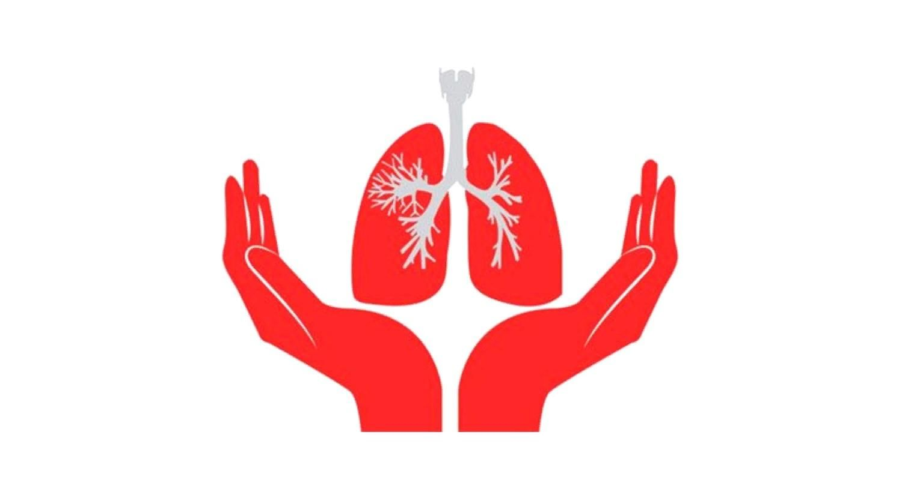
Туберкулёз излечим!
Помните, что
своевременное выявление заболевания и раннее начало лечения - это залог излечения!

Slide 20
Эпидемическая обстановка остается напряжённой!
ТБ заболевают люди со сниженными защитными силами организма.
Эпидемиологическая ситуация осложняется тем, что в настоящее время имеет место
распространение особой разновидности ТБ. На увеличение заболеваемости и смертности
населения от ТБ оказывают влияние
социальные и экономические факторы, увеличение числа лиц, страдающих алкоголем и наркоманией.

Slide 21
Задумайтесь!
  Ежегодно туберкулёз убивает больше взрослых людей, чем любая другая инфекция.
  Туберкулёз (ТБ) ежегодно уносит 1,6миллионов жизней в мире!

Slide 22
Помогите себе остаться здоровым!
Ведите здоровый образ жизни
Не ослабляйте организм алкоголем, курением, наркотиками.
Проходите ежегодно флюорографическое обследование
Берегите себя и своих близких.

